Slide 1
BÀI 2: HOẠT CẢNH VỚI NHÂN VẬT 3D
CHỦ ĐỀ 5: CUỘC SỐNG QUANH EM

Slide 2
Yêu cầu cần đạt
- Nêu được cách biến đổi hình khối cơ bản để tạo dáng nhân vật và cảnh vật.
Tạo được hoạt cảnh về hoạt động của con người bằng đất nặn.
Chỉ ra được sự biến thể của hình, khối cơ bản để mô phỏng đối tượng.
Chia sẻ được cảm nhận về nét đẹp và ý nghĩa của những hoạt động vì cộng đồng.

Slide 3
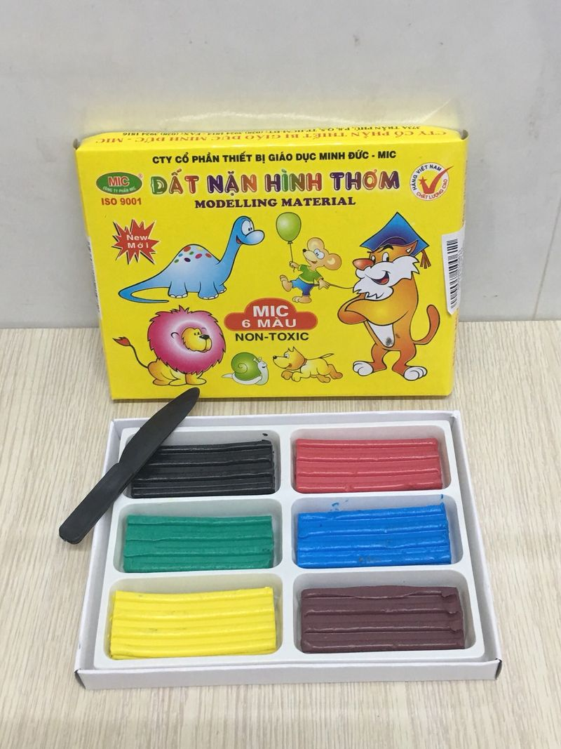
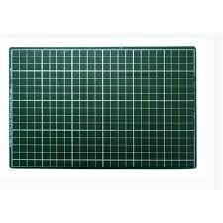
Đồ dùng cần có

Slide 4
Hoạt động
01
Khám phá

Slide 5

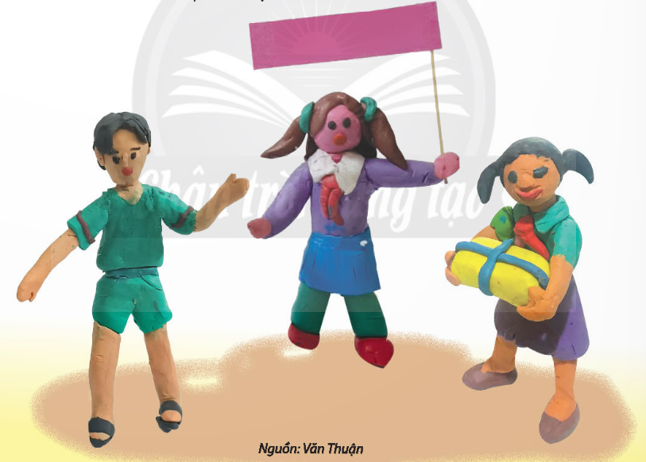
*Quan sát tranh SGK trg58, thảo luận và chia sẻ hiểu biết của mình về hoạt động của nhân vật và các hình khối tạo nhân vật:
+ Các nhân vật đang thể hiện hoạt động gì trong hình?
+ Các nhân vật đó được tạo nên từ những hình khối nào?
+ Hình khối nào được lặp lại trên các nhân vật?
+ Những màu sắc nào được lựa chọn để tạo hình các bộ phận của nhân vật?

Slide 6
Hoạt động 2:
02
Kiến tạo kiến thức – Kĩ năng

Slide 7
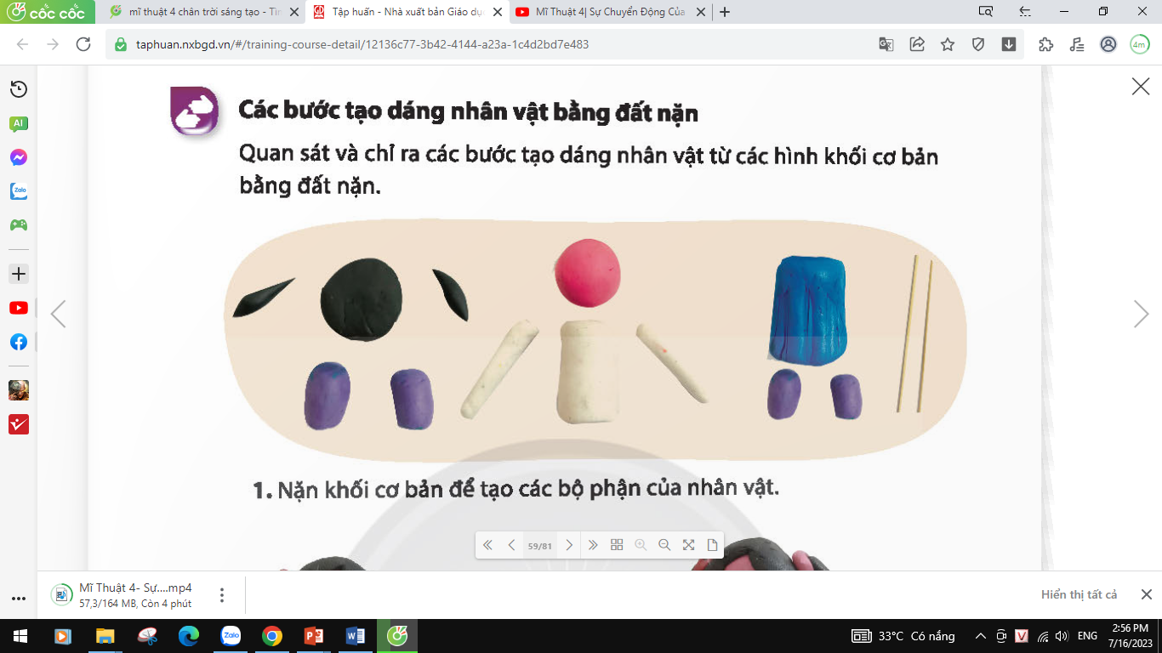
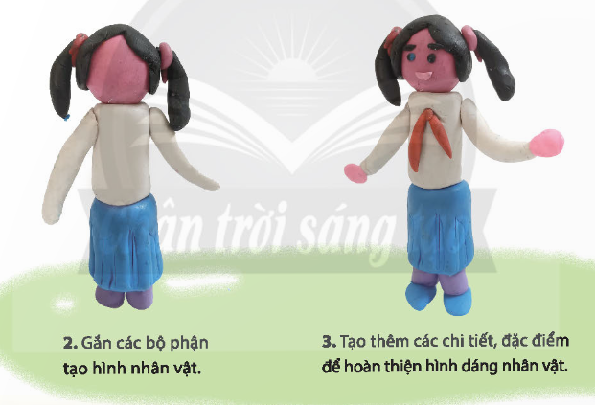
Các bước tạo dáng nhân vật bằng đất nặn

Slide 8
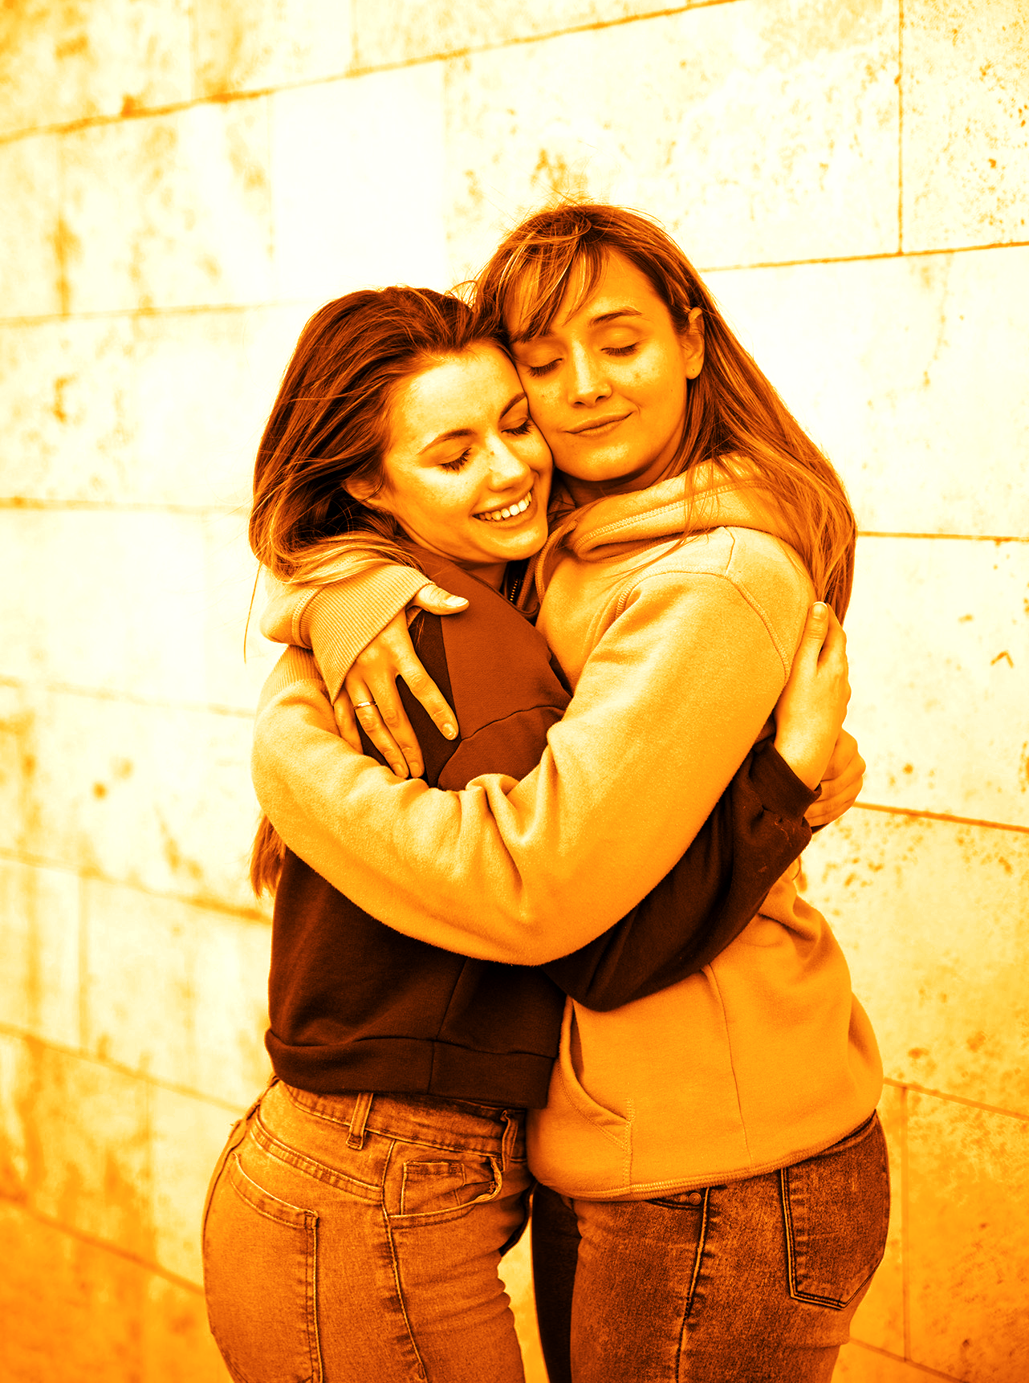
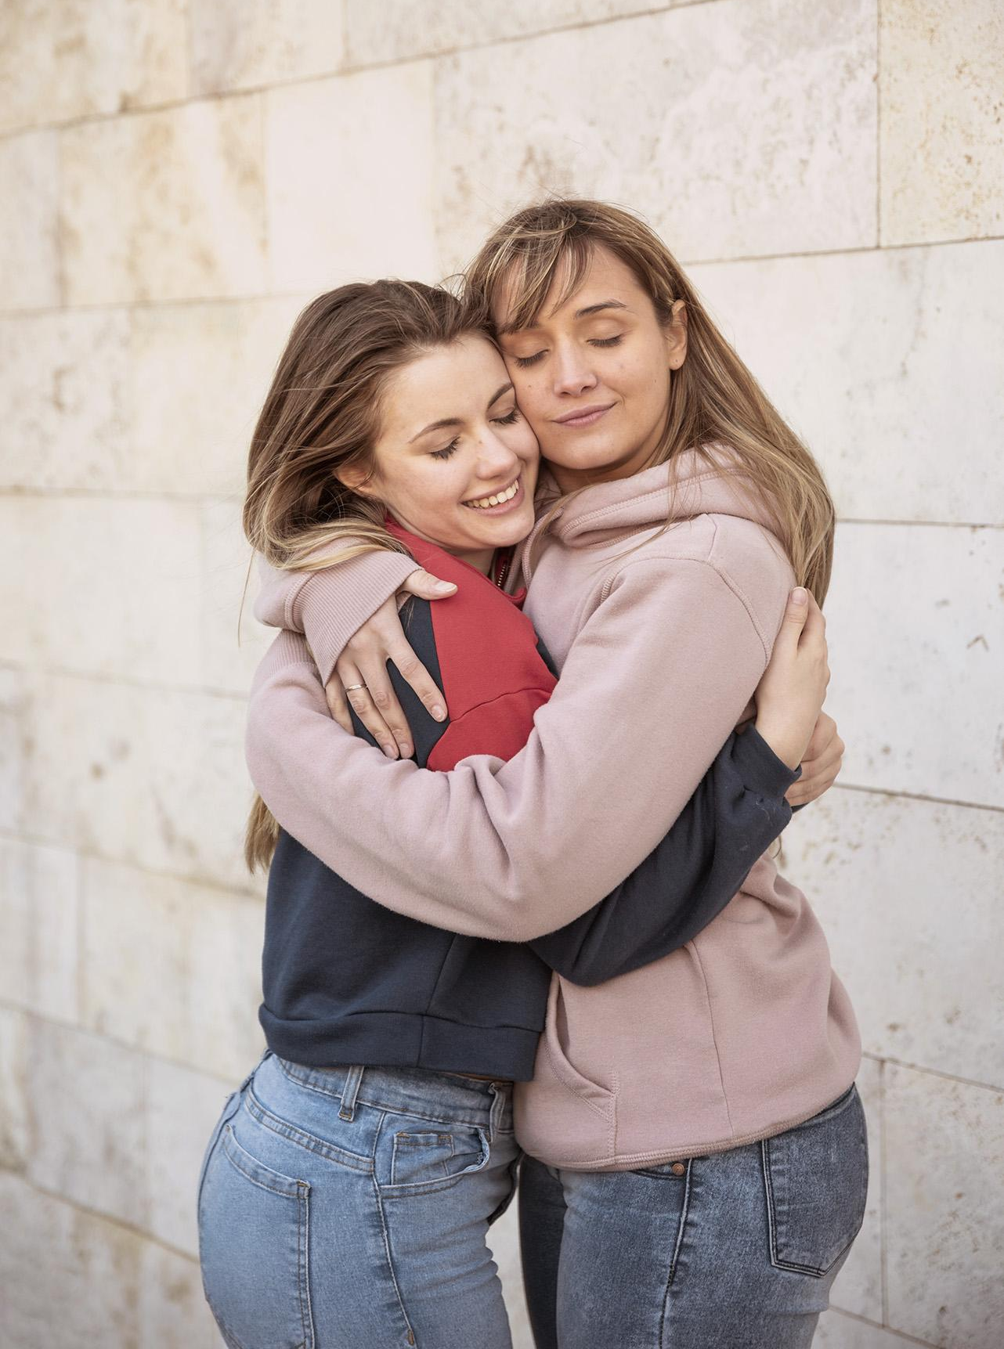
Lưu ý
Từ các hình khối cơ bản có thể biến đổi để tạo dáng hoạt động của nhân vật.

Slide 9

Sản phẩm tham khảo

Slide 10
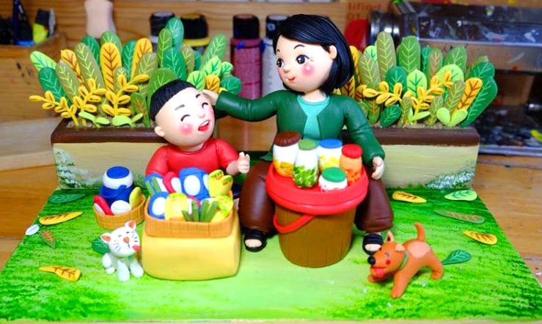
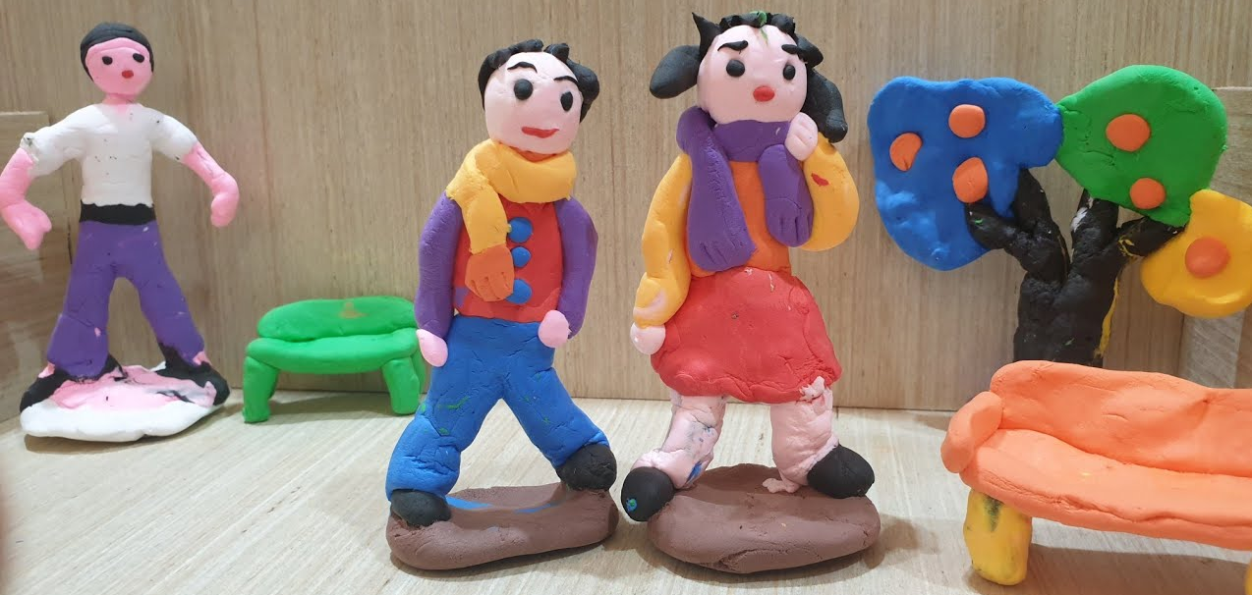
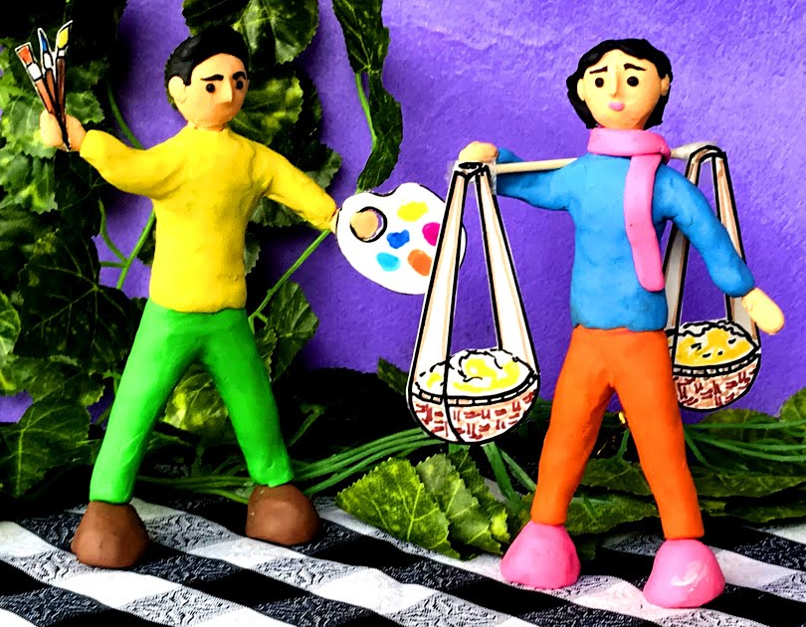
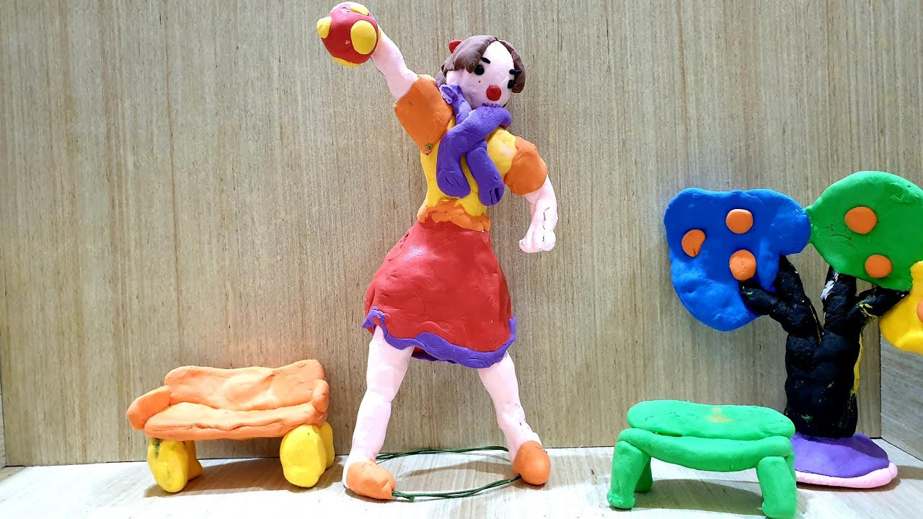
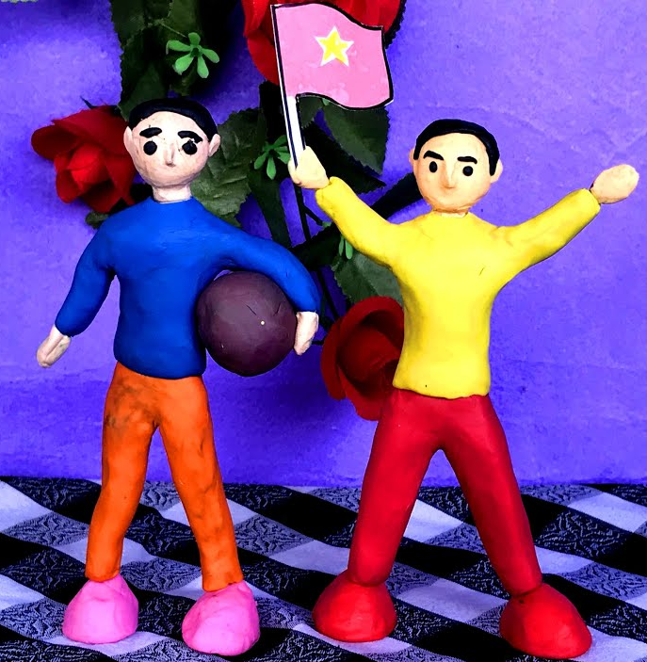

Slide 11
03
Hoạt động
Luyện tập – Sáng tạo
Em hãy tạo hoạt cảnh về hoạt động vì cộng đồng.

Slide 12
04
Phân tích – đánh giá
Hoạt động
- Trưng bày sản phẩm và chia sẻ:
+ Em thích mô hình hoạt cảnh nào? Vì sao?
+ Hoạt động thể hiện trong hoạt cảnh là gì?
+ Nhân vật nào em ấn tượng nhất trong hoạt cảnh? Vì sao?
+ Nhân vật được tạo nên từ những hình khối, vật liệu gì?
+ Cách sắp xếp nhân vật và hoạt cảnh trong mô hình ntn?
+ Kĩ thuật tạo hình khối ở sp ntn?
+ Em có ý tưởng điều chỉnh ntn để mô hình hoàn thiện hơn?
+ Nêu ý tưởng sử dụng mô hình hoạt cảnh trong học tập và vui chơi?

Slide 13
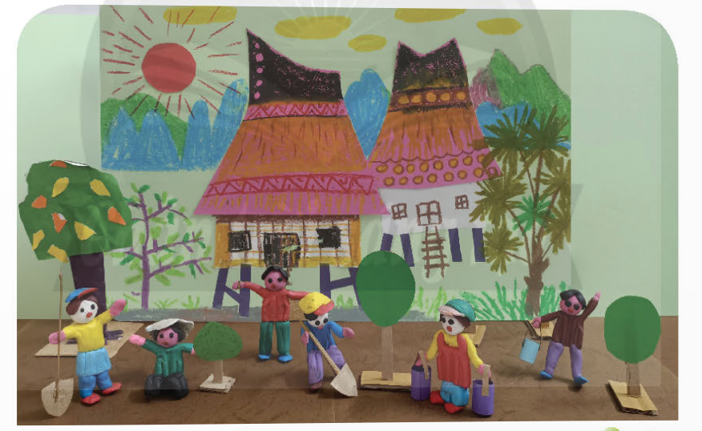
HOẠT ĐỘNG 5: VẬN DỤNG VÀ SÁNG TẠO

Slide 14
05
Hoạt động
VẬN DỤNG – PHÁT TRIỂN
*HS kết hợp với sản phẩm ở bài: “Tạo hình của nhà Rông” sắp xếp mô hình hoạt cảnh ngày hội vì cộng đồng và giới thiệu về hoạt động thể hiện trong sp.
+ Hoạt cảnh thể hiện hoạt động vì cộng đồng nào?
+ Hoạt động vì cộng đồng đó diễn ra ở đâu?
+ Nêu ý nghĩa của hoạt động vì cộng đồng đó?
+ Chia sẻ cảm nhận của em về các hoạt động thiện nguyện vì cộng đồng trong cuộc sống?

Slide 15

Chúc các con hoàn thành bài thật tốt !

